Slide 1

Orden del día comité de negocios
Diciembre 12 de 2017
1. Verificación del quórum.
2. Lectura y aprobación del orden del día.
3. Aprobación del Acta No. 39 de la sesión del 15 de noviembre de 2017.
6. Enfoque comercial fin de año 2017.
4. Seguimiento tareas.
7. Qué ha pasado después del decreto 1555 del 22 de septiembre 2017.
9. Proposiciones y Varios.
8. Informe realización del Ciclo de capacitaciones.
5. Resultados comerciales noviembre 2017.

Slide 2
4. Seguimiento a Tareas.

Slide 3
4. Seguimiento de Tareas.
Presentar la interpretación Jurídica del contrato que se desarrolla en el mercado de MCP - Responsable asignado. La actividad se encuentra en proceso.
Definir el Tema Tributario de la retención - medios magnéticos. Responsable asignado. La actividad se encuentra en proceso.

Slide 4
5. Resultados Comerciales Noviembre 2017.

Slide 5
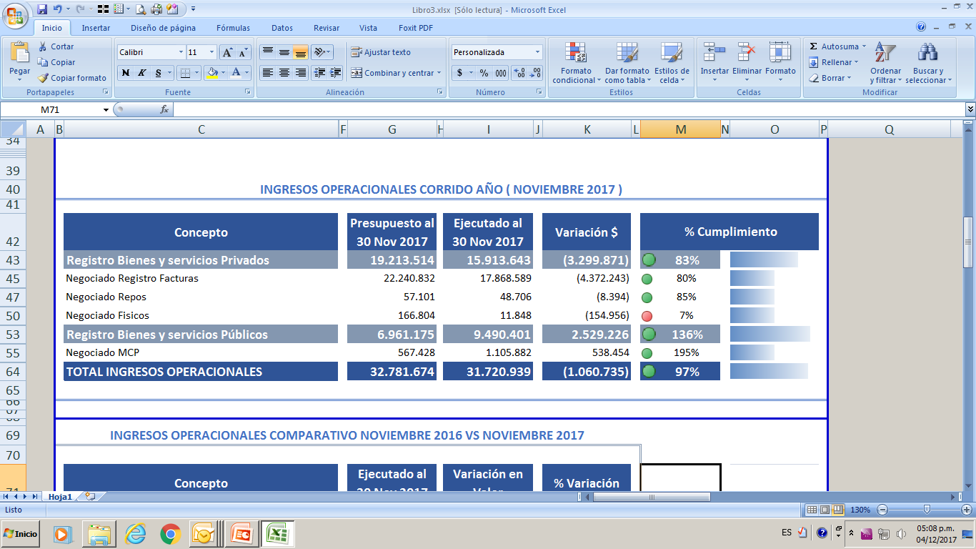
Resultados Comerciales
VOLUMEN NEGOCIO CORRIDO AÑO

Slide 6
Resultados Campaña
Unidad de Negocios Públicos (MCP)
MCP
Resultados Acciones Comerciales - Noviembre
Volumen de Negocio
.
Presupuesto |  | Resultado |  | Ejecutado
$ 528,508 |  | $ 1,087,884 |  | 206%
FOCO
Aseo y Cafetería
Alimentos
Vigilancia
Ferretería y Agropecuarios
Nuevos Clientes
Profundización

Slide 7
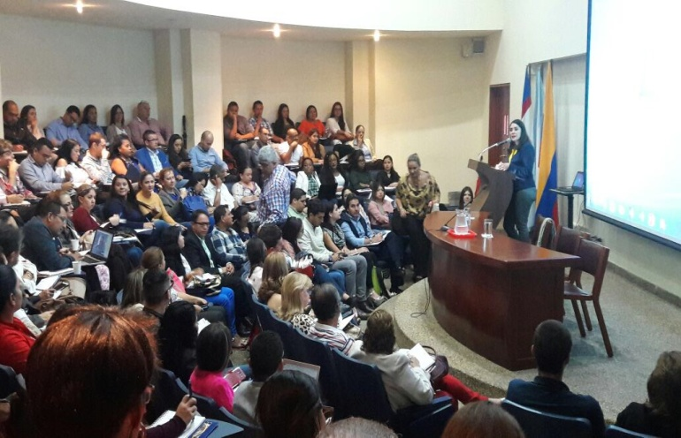
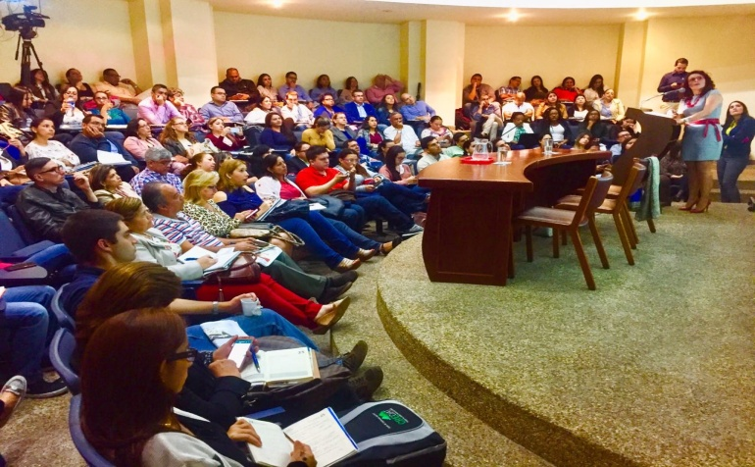
Principales Eventos - MCP
Jornada Capacitación Buenas Practicas en el Sistema MCP
Gestión Contractual
Alcance a la gestión contractual
Como prevenir o mitigar riesgos de investigaciones disciplinarias, penales y fiscales en los procesos contractuales
Conversatorio Compras Públicas
Cierre presupuesto para la vigencia fiscal 2017
Plan Anual de adquisición
Cierre de contratos
Ley de garantías
Política de autoevaluación y plan de mejoramiento
Pereira – 103 Asistentes
Cali – 278 Asistentes

Slide 8
Resultados Campaña
Unidad Estratégica de Negocios Privados
Acciones Comerciales
Acciones Comerciales
Principales Sectores a Noviembre:
Repos sobre CDM–Volumen de Negocio
Registro de Facturas –Volumen de Negocio
Presupuesto |  | Resultado |  | Ejecutado
$22,240,832 |  | $ 18,048,796 |  | 81%
Presupuesto |  | Resultado |  | Ejecutado
$ 53,177 |  | $ 48,706 |  | 91,6%
Cifra en billones de pesos
Cifra en millones de pesos
Principales Subyacentes a Noviembre:
Sectores |  | Volumen
GANADERO |  | $979.482
ACEITES Y GRASAS |  | $388.777
ARROZ |  | $402.661
BALANCEADOS |  | $296.555
AVÍCOLA |  | $211.425
CEREALES |  | $236.117

Slide 9
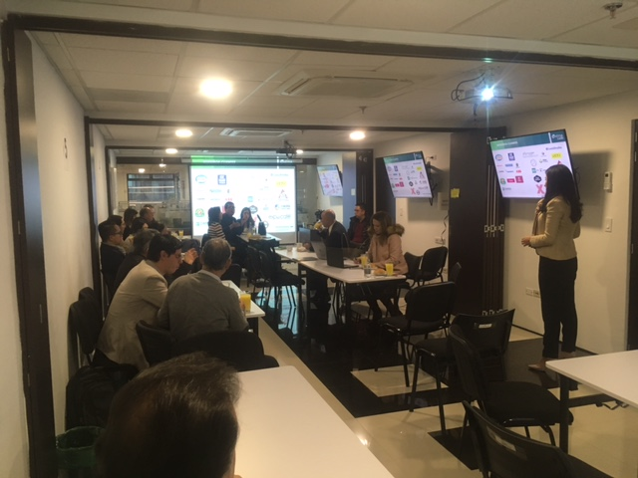
Principales eventos - Canales
Desayuno de Trabajo SCB - Almacafé
Estudiando la posibilidad de emisión de CDM

Slide 10
6. Enfoque Comercial Diciembre 2017.

Slide 11

Acciones Comerciales Fin de Año
Duración
7 Noviembre 2017 a mayo 2018
No. Entidades
420
Frecuencia
Quincenal
Ley de Garantías

Slide 12
Acciones Comerciales Fin de Año
Duración
7 Noviembre al 29 de diciembre
No. Entidades
420
Frecuencia
Semanal
Plazo Máximo de ejecución ejecutivo Nacional
31 de julio 2018
Plazo Máximo Ejecución Otras Entidades
Mayor plazo
VIGENCIAS FUTURAS – ALTERNATIVA FINANCIERA PARA SU ENTIDAD
Mensajes con Memes:
Entidad, dedíquese a administrar los bienes y servicios adquiridos con vigencias futuras a través de la Bolsa Mercantil de Colombia.
Garantice la compra, suministro y precios del bien o servicio para las próximas vigencias a través de la Bolsa Mercantil de Colombia,
La Bolsa Mercantil de Colombia, escenario ideal para sus compras con vigencias futuras.

Slide 13
Acciones Comerciales Fin de Año
EQUIPO COMERCIAL MCP
Duración
Noviembre
Entidades a visitar
25
Responsables
Director Unidad y Profesionales
Diciembre
Acción de Profundización
Cumplimiento Presupuesto de Ingresos
Visitas comerciales y contacto telefónico con funcionarios claves en cada entidad:
BMC, escenario ideal para ejecutar los presupuestos de compras fin de año
BMC, mejor opción para entrada en vigencia de la Ley de Garantías.
Beneficios de las compras a través de nuestro escenario.
Seguimiento a los procesos actuales para que se cumplan dentro de los términos.
Coordinar apoyo con las Unidades involucradas en el MCP para procesos agiles.

Slide 14
Plan Diciembre
Repos de CDM
Plan Reactivación RF
Continuar trabajando con Fondos interesados para poder vincularlos como punta inversionista
Aprobación de 4 nuevos subyacentes
Estrategia de Diciembre enfocada a gremios que en RF
Capacitaciones enfocadas a asociados de gremios estratégicos por el RF

Slide 15








Planeación Comercial Gremios
Unidad de Negocios Privados

Slide 16
7. Qué ha pasado después del decreto 1555 del 22 de septiembre 2017.

Slide 17
Antecedentes RF
Unidad Estratégica de Negocios Privados
Después de la salida del decreto 1555 el 22 de Septiembre de 2017 este ha sido el comportamiento en RF
Se evidencia un incremento en el sector de aceites y grasas, motivado por una mayor cantidad de aceite crudo de palma.
La caída del sector Arrocero se debe a una caída en las cantidades registradas, motivado por la falta de obligatoriedad de registrar operaciones para acogerse a los convenios del MADR.
El sector con mayor crecimiento ha sido el azucarero con la reactivación del Decreto.
En lo relacionado con el sector cafetero, se le atribuye la caída a un tema estacional.
Fuente: VP Estudios Económicos

Slide 18
8. Informe realización del Ciclo de capacitaciones.

Slide 19

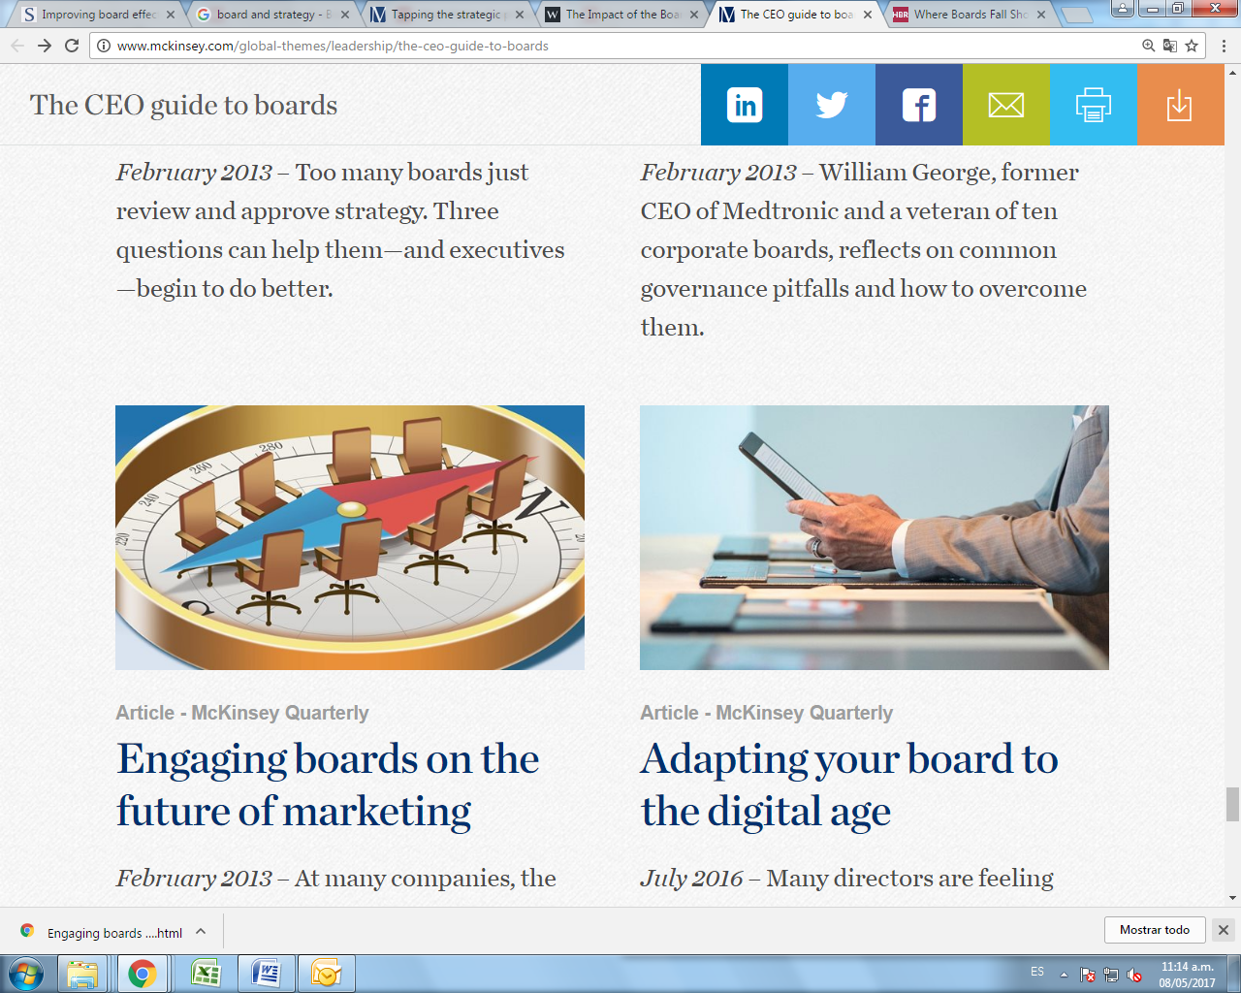

Gobierno Corporativo
Objetivo:
Conocer los elementos generales del Gobierno Corporativo y reconocer la importancia de la Arquitectura de Control en los esquemas de gobernabilidad.
Dirigido a:
Representantes Legales y/o Miembros de la Alta Gerencia
Autorregulación
Objetivo:
Sensibilizar con respecto a la importancia para una Compañía de tener prácticas de autorregulación
Dirigido a:
Representantes Legales y/o Miembros de Alta Gerencia

Slide 20
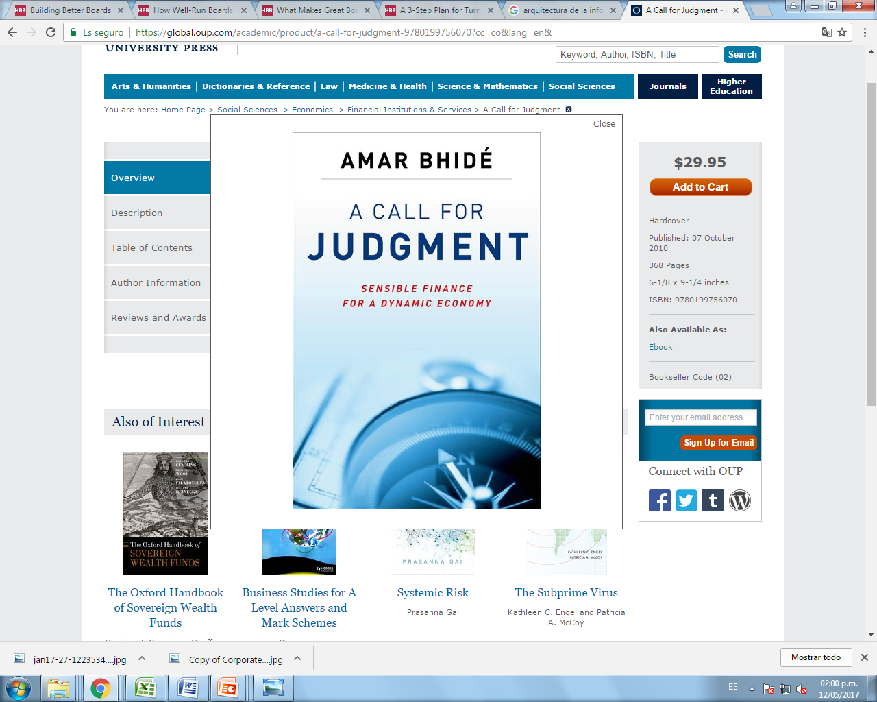

Sistema de Control Interno y Auditoria Interna
Objetivo
Conocer los aspectos fundamentales del SCI y su importancia respecto al Direccionamiento Estratégico de una Compañía
Dirigido a:
Representantes Legales y/o Miembros de Alta Gerencia
Gestión de Riesgos
Objetivo:
Sensibilizar con respecto a la importancia para una Compañía de tener prácticas de autorregulación
Dirigido a:
Representantes Legales y/o Miembros de Alta Gerencia

Slide 21
Ciclo de Capacitación SCB
Porcentajes de participación

Slide 22
Ciclo de Capacitación SCB
Porcentajes de participación

Slide 23
9. Proposiciones y Varios.

Slide 24
Calle 113 No. 7-21 Torre A, Piso 15, Bogotá
PBX: (57 1) 629 25 29 Línea de atención al cliente: 018000 11 30 43
www.bolsamercantil.com.co servicioalcliente@bolsamercantil.com.co
Twitter: @bolsamercantil
Facebook: Bolsa Mercantil BMC
Todos los derechos de las fotografías y de la presentación son reservados de la BMC.

